Slide 1
الحشرات والامراض
المرض النباتى هو : اعتلال فى صحة النبات والذى بدوره يسبب اعتلال فى النمو او قلة الانتاج او حتى موت النبات.

Slide 2
وينظر للحشرات انها المسبب المباشر لهذا الاعتلال وهذا حقيقى فى بعض الحشرات التى تتغذى على عصارة النبات وان هذا النشاط الغذائى يؤدى الى تشوه وتقذم النبات.

Slide 3
معظم الامراض النباتية تنشأ عن كائنات دقيقة اهمها الفطريات والبكتريا والفيروسات .

Slide 4
فى أغلب الحالات نجد ان الحشرات لا تلعب دورا فى نمو المرض لكنها تساعد على انتشار المرض وتسهل الاصابة به .

Slide 5
الامراض النباتية الناتجة عن الفيروسات النباتية مثل فيرس:
1. التقزم الاصفر فى الشعير Barley Yellow Dwarf Virus ينتقل هذا الفيروس عن طريق المن ويسبب اصفرار الأوراق و تقزم النبات.
2.فيرس التفاف الاوراق فى البسلة.

Slide 6
فى هذه الحالة نجد ان المسبب المرضى يعتمد كلية على حشرات خاصة فى نقله ويشار الى تلك الحشرات بناقلات الكائنات الدقيقة. وهنا لمكافحة المرض يجب مكافحة الناقل للمرض.

Slide 7
وترتبط الحشرات ىالامراض النباتية:
ارتباط سلبي Causal association
ارتباط تكافلي منتظم
Regular symbioltic associations.

Slide 8
ارتباطات سلبية Causal association
فى هذه الحالة تساعد الحشرة فى الاصابة بالمرض النباتى عن طريق:
نقل المرض من مكان الى اخر :

Slide 9
معظم الحشرات يغطى جسمها شعيرات واشواك تسهل تلوث جسم الحشرات بجراثيم الفطريات والبكتريا واثناء انتقال الحشرة من نبات الى اخر تحمل معها تلك المسببات المرضية ومن امثلة هذه الامراض مرض اللفحة النارية فى الكمثرى والتى تسببها البكتيريا Erwinia amylovora .

Slide 10
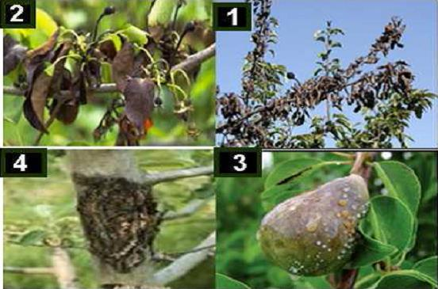
مرض اللفحة النارية فى الكمثرى

Slide 11
والارتباط هنا بالمرض النباتى يعتمد اساسا على الصدفة كما ان الحشرات لا تستفيد من المسبب.

Slide 12
2. الحشرة تساعد على العدوي بمسبب مرضى موجود فى الوسط:
نتيجة النشاط الغذائى للحشرات ينتج عنه جروح تساعد فى دخول المسبب وبداية العدوى بالمرض النباتى .

Slide 13
فالجروح النباتية الناشئة عن النشاط الغذائى للحشرات تساعد فى تسهيل العدوى فى الفواكه الناضجة مثل مرض العفن البنى فى الثمار الناتج عن المسبب المرضى الفطرى Monilinia fructicola وقد تسهل الحشرات ايضا عدوى جذور النباتات بهذا المرض وذلك لغنى منطقة التربة حول الجذور بهذا المسبب المرضى.

Slide 14
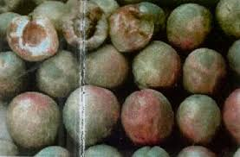
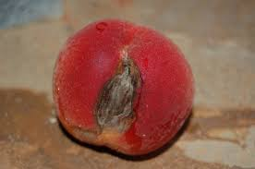
مرض العفن البنى فى الثمار

Slide 15
ومن المهم ان نعرف انه لا ينشأ عن جميع الجروح النباتية عدوى بالكائنات الدقيقة الممرضة وذلك راجع لميكانيكية المقاومة الطبيعية للنبات.

Slide 16
ب. ارتباطات تكافلية منتظمة
Regular symbiotic associations.
فى هذه الحالة ان الكائن الدقيق المعين يرتبط دائما وبانتظام مع نوع حشرى معين والذى لا يساعد فقط فى نشر المرض النباتى بل يساعد الكائن الدقيق ايضا فى توفير الظروف المناسبة الملائمة لنموه ونفس الوقت تستفيد الحشرة بالتغذية على الكائن الدقيق لذا يكون الارتباط هنا نفعى لكلا من الممرض والحشرة symbiotic .

Slide 17
ومن امثلة ذلك خنافس القلف التى ترتبط عادة بانواع خاصة من الفطريات تشكل مسببات مرضية خطيرة ومن امثلة ذلك الفطر Ceratocystis وبالرغم ان كلا من الحشرة والفطر يمكن ان يتواجدا بعيدا عن بعضهما البعض دون معاناه ولكن عادة ما يتواجدا معا.

Slide 18
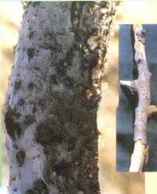
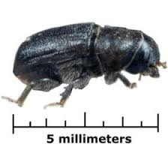
خنافس القلف

Slide 19
ج. ارتباطات اجبارية وثيقة الصلة بالحشرات
Intimate obligatory associations.
فى هذا النوع من الارتباط نجد ان الكائن الدقيق يعتمد كلية على الحشرات فى نقله من نبات لاخر و الامثلة على ذلك عديدة من الفيروسات النباتية وغير مؤكد ان كانت الحشرة تحصل على اية فائدة من هذا الارتباط ولكن المؤكد انها لا تعانى من اية تأثيرات ضارة عليها.

Slide 20
والناقلات هنا كلها من نصفية الاجنحة مثل المن ونطاطات الاوراق .
كما ان بعض انواع التربس والخنافس تعتبرناقلات لبعض الفيروسات . كما ان بعض انواع الحلم والنيماتودا معروف عنها انها ناقلات لفيروسات نباتية معينة.

Slide 21
والحشرات ذات اجزاء الفم القارضة مثل الخنافس نادرا ما تعمل كناقلات فيروسية بالمقارنة بالمجاميع الاخرى التى ذكرت كما انها غير مؤثرة كناقلات لهذا المرض.

Slide 22
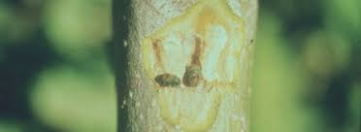

Slide 23
انماط الامراض الفيروسية الناتجة عن ناقلات الامراض الفيروسية ( المن )
فيروسات ذات ارتباط زمنى قصير
Non - persistent viruses
2. فيروسات ذات ارتباط زمنى طويل
Persistent viruses

Slide 24
فيروسات ذات ارتباط زمنى قصير
Non - persistent viruses
تحتاج الحشرة عقب تغذيتها على النبات المصاب لعدة دقائق او ساعات لكى تكتسب الفيرس وتصبح قادرة على نقله الى النبات السليم اى ان اكتسابها للفيرس بطئ ويتم نقله الى النباتات السليمة فى الحال وعليه يصبح الناقل فعالا فى نقل المرض .

Slide 25
فى هذا النوع من الفيروسات يسهل مكافحتها بمكافحة الناقل بالمبيدات الجهازية .
ومن امثلة ذلك فيروس التقزم الاصفر فى الشعير والذى ينقله من الفراولة

Slide 26
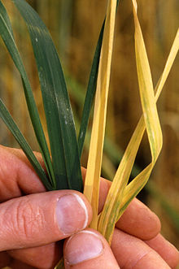
التقزم الاصفر فى الشعير

Slide 27
وعموما يمكن القول ان المسببات المرضية الفيروسية لا تنتقل عادة الا من خلال ناقل حشرى مناسب لذلك فهناك احتمال ان تكافح مثل تلك الامراض بمكافحة الناقل الحشرى ذاته :

Slide 28
ويكون ذلك بطريقتان هما:
اختيار الميعاد المناسب للزراعة فى الوقت التى تبدأ فيه عشائر المن فى الانخفاض.
مكافحة المن الناقل للمسببات المرضية بالمبيدات الجهازية .

Slide 29
وقد يحدث التثبيط بواسطة اعاقة عمل المستقبلات الحسية الطبيعية أو قد تعمل هذه المثبطات على تنشيط بعض الخلايا المتخصصة ( الخلايا الطاردة أو المانعة للتغذية )

Slide 30
العلاقة الموجودة بين النباتات والحشرات
The relationships between plants and insects.

Slide 31
استعمرت النباتات والحشرات معا الارض لملايين السنين .
ويمكن ترتيب هذه العلاقة بين النباتات والحشرات الى المجاميع الستة التالية:-
الحشرات التى تتغذى على النباتات Phytophagous insects
2.النباتات التى تتغذى على الحشرات Etomophagous plants
3. النباتات التى تسبب امراضا للحشرات Entomophthorous plants
4. النباتات التى تتلقح بواسطة الحشرات Entomophilous plants
5. الحشرات والنباتات التى تعيش معا فى حالة معاشرة .
6.الحشرات التى تنشر الكائنات المسببة لامراض النباتات او التى تساعد على ظهور امراض النباتات.

Slide 32
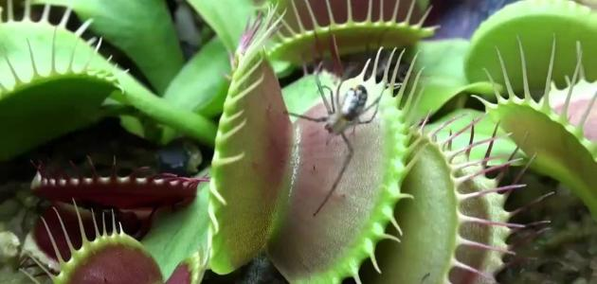
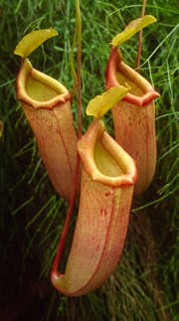

Slide 33
المعاشرة بين الحشرات والكائنات الدقيقة ودلالتها بالنسبة لامراض النباتات
Symbiosis between insects microorganisms and its significance in plant pathology.

Slide 34
المعاشرة (Symbiosis ) ظاهرة موجودة فى جميع انواع النبات والحيوان تقريبا وتكون لازمة لبقاء النوع احيانا وهى لا تعنى نفعا او ضررا بين طرفى الرابطة.

Slide 35
اما اذا انتفع كائن على حساب كائن اخر فهذا هو (التطفل Parasitism ) وهو صورة من المعاشرة يطلق اسم "المعاشرة العدائية Antagonistic symbiosis "

Slide 36
واذا كانت الرابطة نافعة للطرفين المرتبطين فيطلق عليها اسم " المعاشرة المتبادلة النفع او التكافل Mutualistic symbiosis mutualism " واذا كان التاثير المباشر لاحد الطرفين على الاخر ضئيلا او معدوما فان العلاقة بينهما تسمى " الزمالة Commensalisms "

Slide 37
تأثير مكونات النبات المختلفة على تفضيل الحشرة لعوائلها النباتية:
Effect of different plant constituents on host plant selection by insects

Slide 38
التركيب الكيماوى للنباتات هو العامل المحدد لدرجة قبول اورفض الحشرات للتغذية على ذلك العائل النباتى ففى كثير من الحالات تكون المثبطات للتغذية لها الاهمية الاولى فى تحديد اى الاجزاء النباتية قابل للتغذية بواسطة الحشرات عن غيره مثل هذه المواد الكيماوية قد تكون من مكونات النبات نفسه ويعزى اليها قياسات المقاومة للاصابة الحشرية او قد تكون مستخدمة بطريقة تطبيقية على النباتات ( التى تخلو منه اصلا) مثل اى كيماويات زراعية اخرى.

Slide 39
تقسيم المواد الكيماوية التى تدخل فى تركيب العائل النباتى الى :-
مواد لها تأثير عام وهى تمنع جميع الحشرات من ان تقدم على التغذية على العوائل النباتية المحتوية عليها.
مواد لها تأثير متخصص يكون لها تأثير على عدد من الانواع الحشرية فقط.

Slide 40
هذا وقد يحدث التثبيط بواسطة سد او اعاقة عمل المستقبلات الحسية الطبيعية او قد تعمل هذه المثبطات على تنشيط بعض الخلايا المتخصصة (الخلايا الطاردة او المانعة للتغذية)
الطريقة الاولى هى التى قد تكون الاكثر شيوعا فى جميع الحشرات اما الطريقة الثانية فقد تحدث فى تلك الحشرات التى تحتوى على اعضاء حس قادرة على الاستجابة لذلك

